Slide 1
JSX 和 vdom 的关系
分析：为何需要 vdom
React.createElement 和 h
何时 patch ？
自定义组件的解析

Slide 2
为何需要 vdom
vdom 是 React 初次推广开来的，结合 JSX
JSX 就是模板，最终要渲染成 html
初次渲染 + 修改 state 后的 re-render
正好符合 vdom 的应用场景

Slide 3
再次回顾 vdom

Slide 4
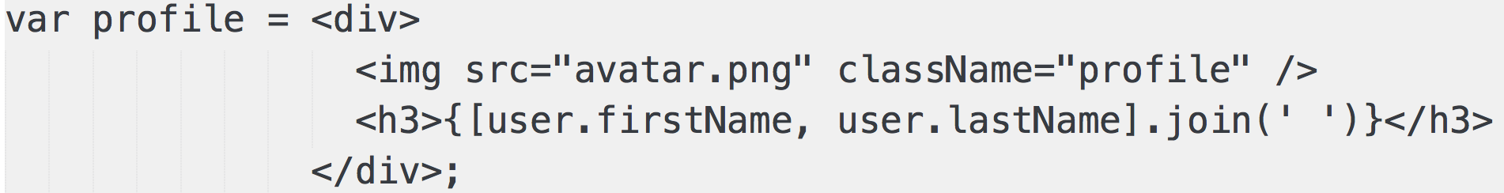
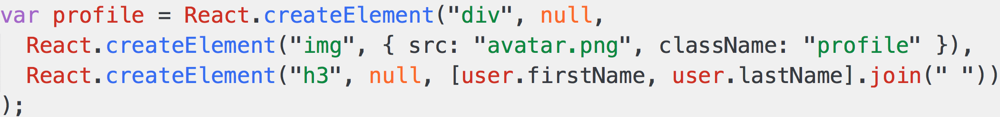
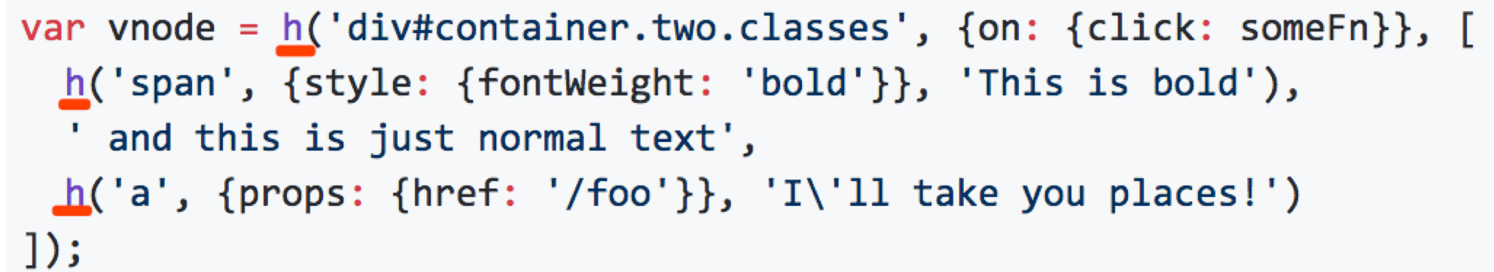
React.createElement 和 h

Slide 5
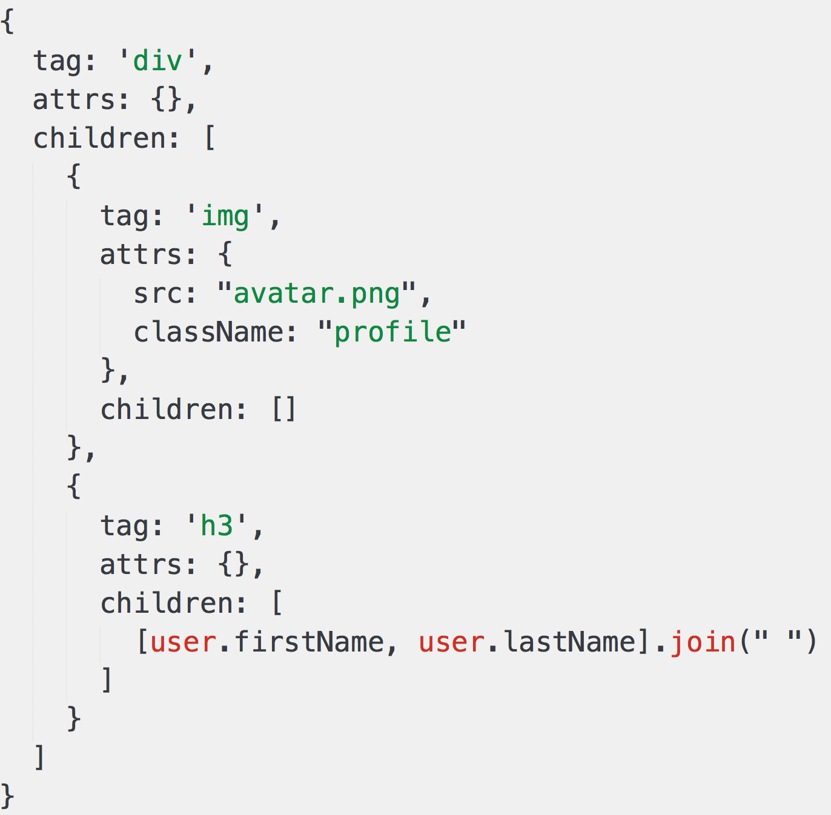
React.createElement 和 h

Slide 6
何时 patch
初次渲染 - ReactDOM.render(<App/>, container)
会触发 patch(container, vnode)
re-render - setState
会触发 patch(vnode, newVnode)

Slide 7
代码演示

Slide 8
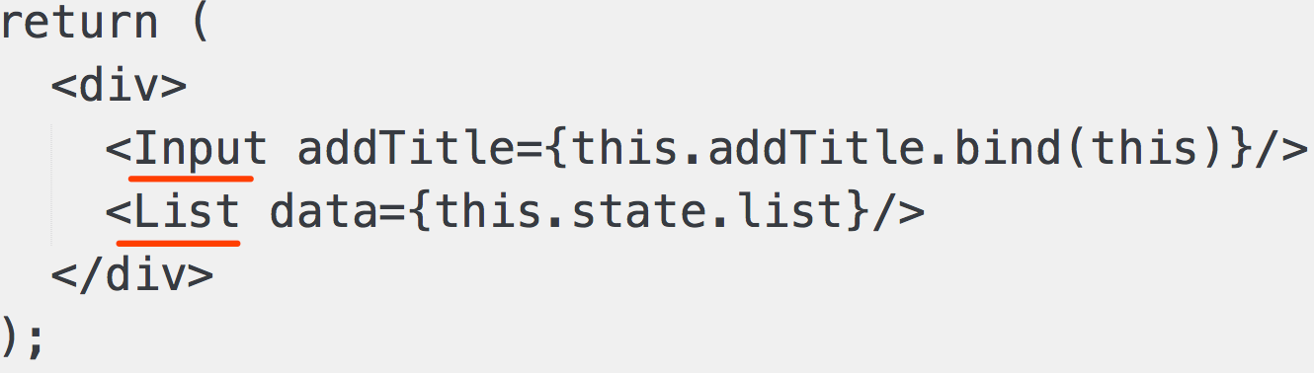
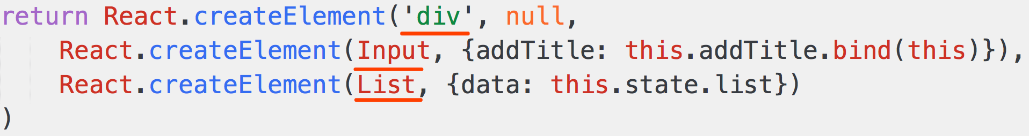
自定义组件的解析

Slide 9
自定义组件的解析
‘div’ - 直接渲染 <div> 即可，vdom 可以做到
Input 和 List ，是自定义组件（class），vdom 默认不认识
因此 Input 和 List 定义的时候必须声明 render 函数
根据 props 初始化实例，然后执行实例的 render 函数
render 函数返回的还是 vnode对象

Slide 10
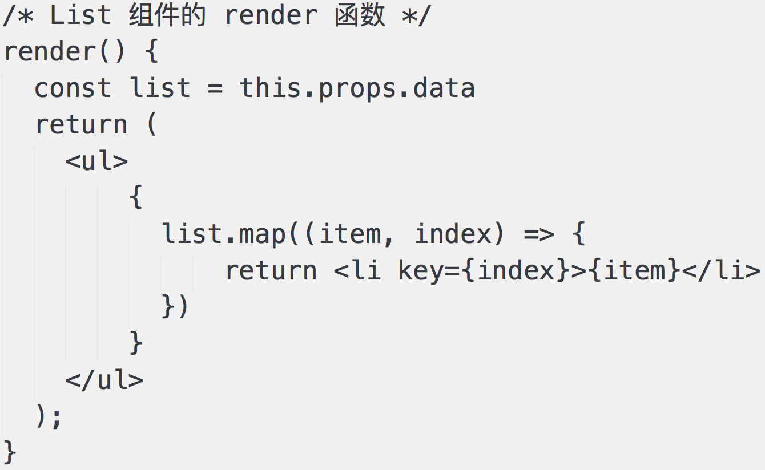
自定义组件的解析

Slide 11
代码演示

Slide 12
解析 todo-list demo 的所有 JSX
src/index.js
src/app.js
src/components/todo/index.js
src/components/todo/input/index.js
src/components/todo/list/index.js

Slide 13
将解析出来的 JS 放在 demo 源码中，对比来看

Slide 14
问题解答
为何需要 vdom ： JSX 需要渲染成 html，数据驱动视图
React.createElement 和 h ，都生成 vnode
何时 patch： ReactDOM.render(…) 和 setState
自定义组件的解析：初始化实例，然后执行 render

